Slide 1
乐观并发控制实现 任课老师：胡卉芪 助教：张子豪
Zihao Zhang

Slide 2
Optimistic Concurrency Control

Slide 3
OCC三阶段
读阶段
所有更新操作缓冲在事务本地内存空间中，维护事务的写集
所有读取操作先访问事务本地内存空间，若不存在则从数据库中读取数据并缓存在事务私有内存空间中，维护事务的读集
验证阶段
检查待提交事务是否满足可串行化调度
写阶段（只读事务不需要）
若验证无冲突，将事务私有内存中的更新数据写入数据库使其全局可见
Notes:
读阶段执行事务操作，读取所需数据，但更改结果只保留在本地内存，不直接改数据库中的数据

Slide 4
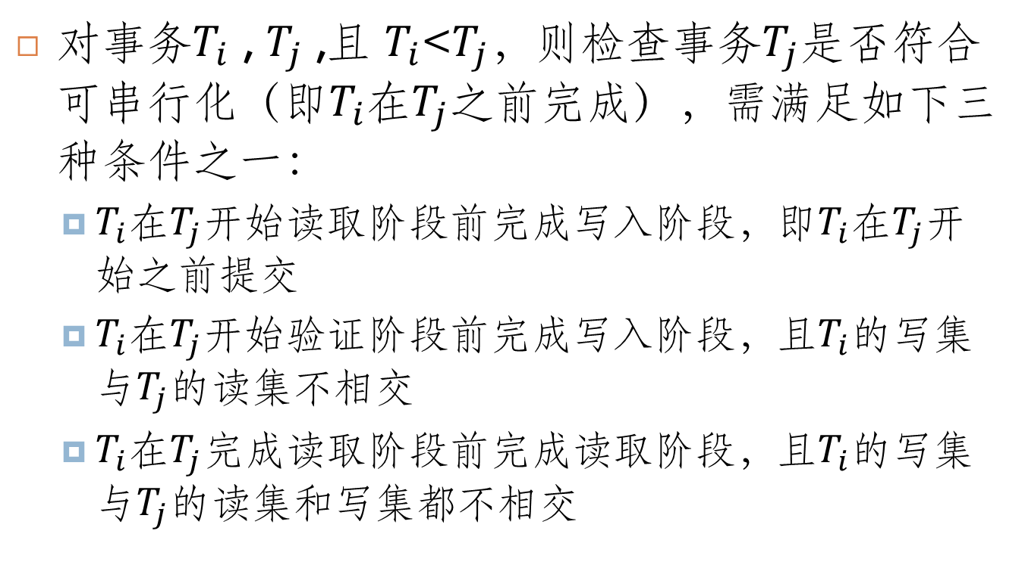
验证规则
对事务$T_{i}$ , $T_{j}$ ,且 $T_{i}$<$T_{j}$，则检查事务$T_{j}$是否符合可串行化（即$T_{i}$在$T_{j}$之前完成），需满足如下三种条件之一：
$T_{i}$在$T_{j}$开始读取阶段前完成写入阶段，即$T_{i}$在$T_{j}$开始之前提交
$T_{i}$在$T_{j}$开始验证阶段前完成写入阶段，$且T_{i}$的写集与$T_{j}$的读集不相交
$T_{i}$在$T_{j}$完成读取阶段前完成读取阶段，$且T_{i}$的写集与$T_{j}$的读集和写集都不相交
Notes:
条件1：事务Tj开始前Ti已完成，则两个事务时间上没有重叠，无需验证
条件2：事务Tj验证前Ti已完成
条件3：事务Tj进行验证时，两个事务都为active，但Ti先于Tj进入验证阶段

Slide 5
实验-实现乐观并发控制策略
源码地址：
git@github.com:ZhangZihao270/DaSE_DBMS_Implemention.git
目录：DaSE_DBMS_Implemention/并发控制/cc_occ

Slide 6
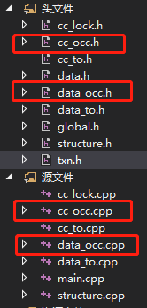
代码结构
cc_occ.h/.cpp：基于occ的读写及提交操作的实现
data_occ.h/.cpp：occ的算法实现
main.cpp：程序入口，测试程序的实现

Slide 7
OCC算法数据结构
维护的数据结构
每个事务的写集合wset，读集合rset
全局的活跃事务写集合列表active（活跃事务指已完成读阶段，正在进行验证阶段和写阶段的事务）
全局的已提交事务写集合列表history

Slide 8
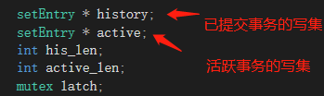
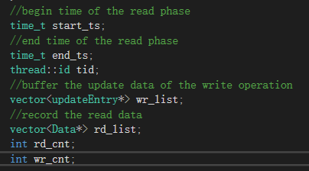
OCC算法数据结构
data_occ (data_occ.h)
history: 已提交事务的写集
active：活跃事务的写集
txn(txn.h) //记录事务的读写集
start_ts：读阶段的开始时间
end_ts：读阶段的结束时间
wr_list：事务的写集合
rd_list：事务的读集合

Slide 9
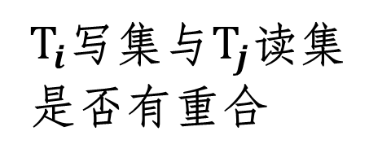




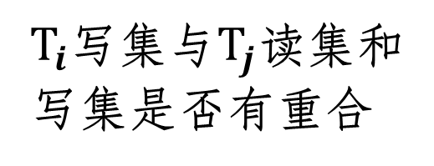




OCC验证规则
蓝色：表示在history集合中
红色：表示在active集合中
场景1
$$T_{i}$$
commit
$$T_{i_commit}<T_{j_start}$$
start
end
$$T_{j}$$
场景2
$T_{j_start}<$ $T_{i_commit}<T_{j_end}$
$$T_{i}$$
$T_{i}$写集与$T_{j}$读集是否有重合
$$T_{j}$$
场景3
$$T_{i}$$
$T_{i}$写集与$T_{j}$读集和写集是否有重合
$$T_{j}$$
Notes:
Start-end表示读阶段，end-commit表示验证+写入阶段
场景1对应p4 条件1: $T_{i}$在$T_{j}$开始读取阶段前完成写入阶段，即$T_{i}$在$T_{j}$开始之前提交
场景2对应p4 条件2: $T_{i}$在$T_{j}$开始写入阶段前完成写入阶段，$且T_{i}$的写集与$T_{j}$的读集不相交
场景3对应p4 条件3: $T_{i}$在$T_{j}$完成读取阶段前完成读取阶段，$且T_{i}$的写集与$T_{j}$的读集和写集都不相交

Slide 10
OCC事务流程
事务开始，读阶段
获取开始时间戳start_ts
读阶段结束，进入验证阶段
获取结束时间戳end_ts，活跃事务列表active，历史事务列表history，将自身加入active
验证读写集
验证history中在start_ts和end_ts之间提交的事务的写集与该事务的读集是否相交（p7 场景2）
验证active中的写集与该事务的读集和写集是否相交（p7 场景3）
相交，则发现冲突，在临界区内将本事务从active中去除并中止待验证事务
不相交，则验证成功，执行写入阶段
在临界区内将本事务从active列表中去除

Slide 11
任务列表
1. 理解occ的算法流程，理清代码结构
2. 完成data_occ.h中算法的实现，主要是包括三个函数：
data_occ::is_overlap
判断两个事务是否时间上有重叠
data_occ::conflict
判断两个集合是否有冲突
data_occ::validate：
判断事务能否提交
3. 运行main函数，其中包含测试程序，模拟若干个事务的并发，最后输出hash_map中的数据值，判断结果正确性

